Slide 1
Le Défibrillateur Automatique Implantable

Slide 2
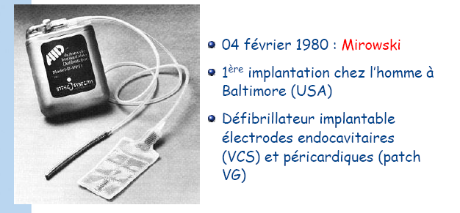
Historique

Slide 3
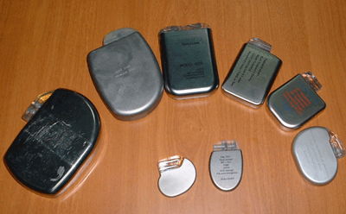

Slide 4
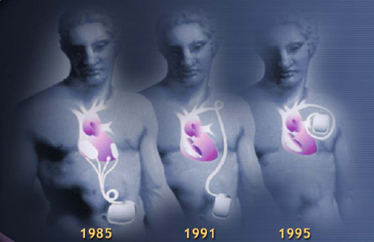

Slide 5
2012
Sous AL
1 heure
Prophylactique
Programmable
Multi fonction
100 000 implantations/an

Slide 6
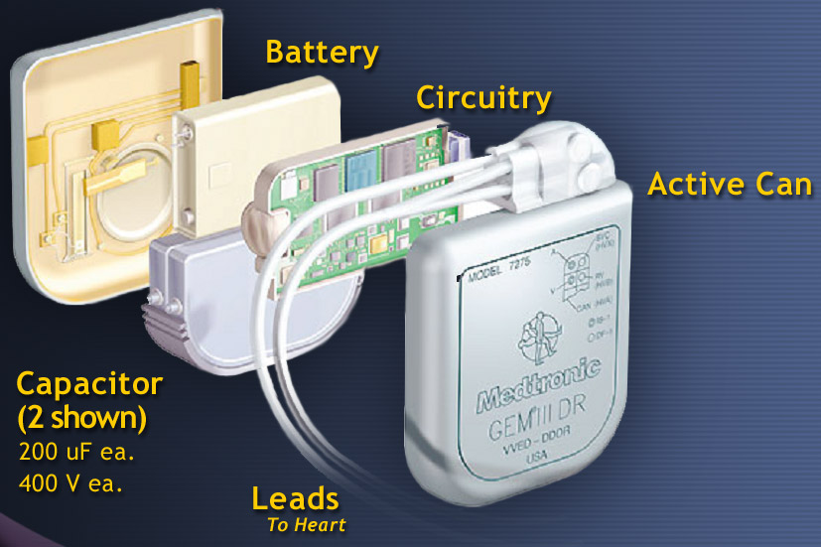
Composition
Boîtier:
  circuit électronique
  batterie : pile à lithium
  Durée de vie 5 à 9 ans en moyenne
  70 à 90 grammes
  5 marques (Sorin, Biotronik, Boston, SJM, Medtronic)

Slide 7
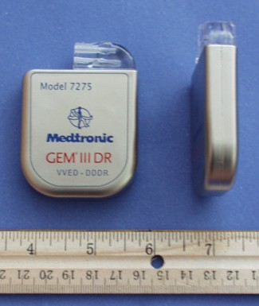
Couverture titane

Slide 8
Composition
Sondes: défibrillation et stimulation
Implantation endocavitaire = comme PM
Sondes : 1,2 ou 3
Pour oreillette et VG : sonde de PM
Particularité de la sonde de DAI

Slide 9
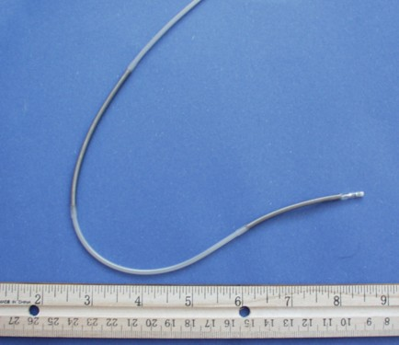
Sonde de DAI
7 à 9 french
Coïl
Vis
65 cm
bipolaire

Slide 10
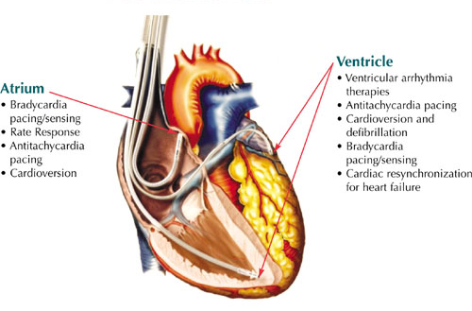

Slide 11
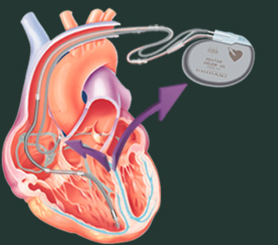
DAI
1 boîtier ss cut ou retroM
A droite, à gauche,thoracique, abdo
1,2 ou 3 sondes endocavitaires

Slide 12
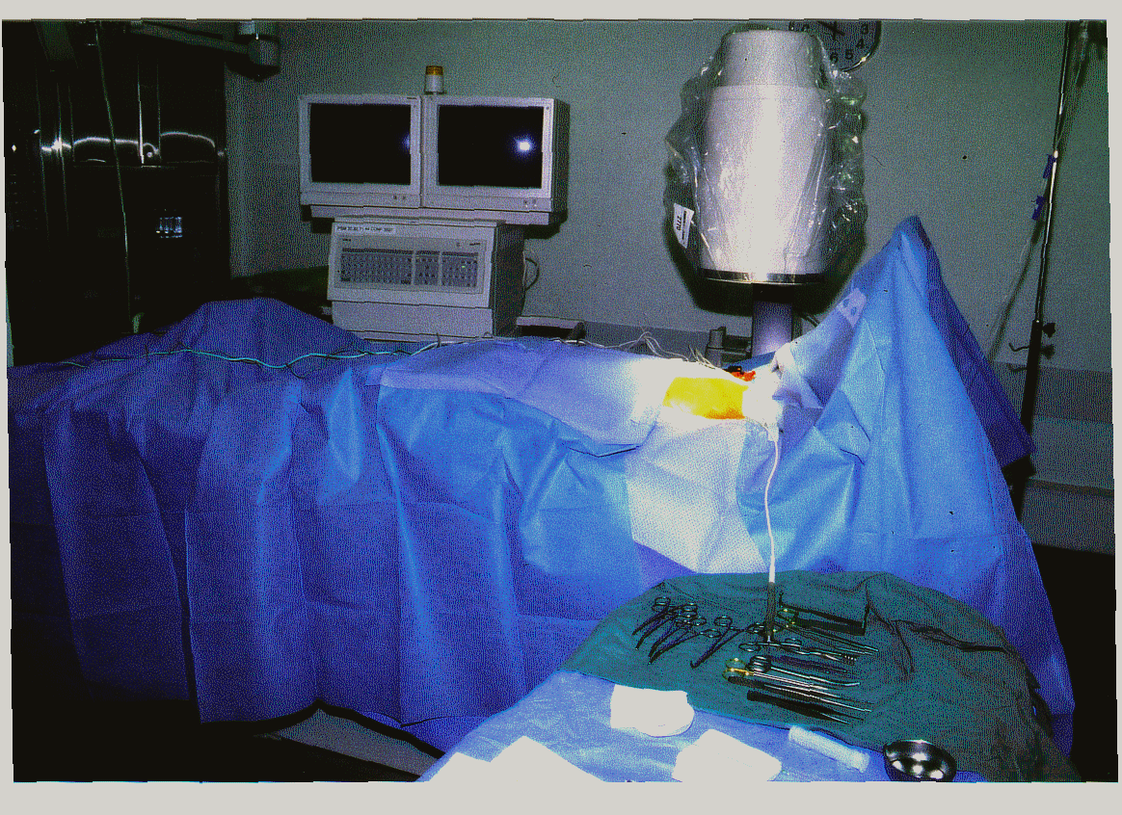
IMPLANTATION :
• durée 30 mn à 3 heures
• Sous anesthésie locale, scopie

Slide 14
DAI
1- Traitement actif des troubles du
rythme ventriculaire: fonctions antitachycardiques
2- Fonctions PM intégrées: fonctions antibradycardiques

Slide 15
Fonctions antitachycardiques
Reconnaissance des arythmies/fréquence rapide avec discrémination des TSV
Zones de thérapie; traitement réglable/ zones (SAT, CEI)
Mémoire des évènements

Slide 16
Zones de thérapie

Slide 17
Thérapies antitachycardiques
1- Défibrillation (choc électrique interne)
2- Stimulation antitachycardique (overdrive des TV)

Slide 18
1- Défibrillation
FV
Rythme sinusal
Choc
endocavitaire

Slide 19
Boitier actif
Onde de défibrillation 1 à 40 joules
Onde Biphasique
les polarités

Slide 20
2- Stimulation antitachycardique
Choc ou SAT
Réduction des TV par SAT
  Principe de l’overdrive: 60 à 90% efficacité/TV
  Indolore = Qualité de vie
  Economie d’énergie= longévité du boitier

Slide 21
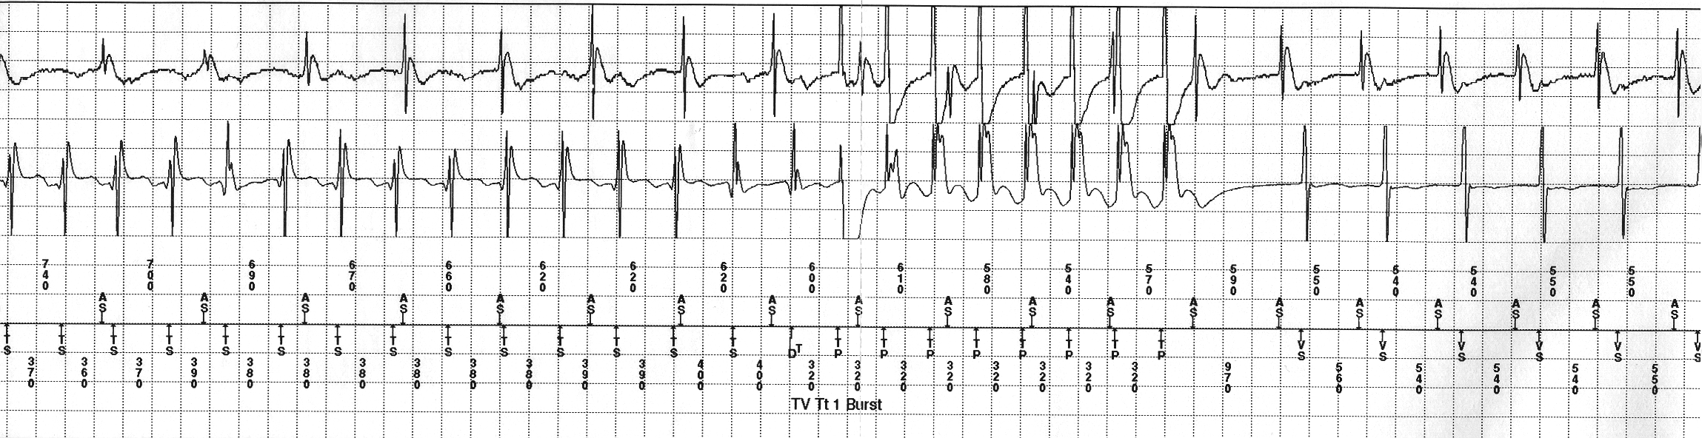
SAT

Slide 22
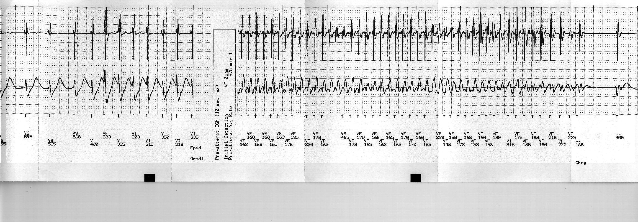
PRO ARYTHMIQUE
EGM
Marqueurs
V-V (ms)
Sinusal
Tachycardie Ventriculaire
Fib. Ventriculaire

Slide 23
Indications

Slide 24
Indications de classe I
Prévention secondaire
Arrêt cardiaque par FV ou TV, sans cause aiguë ou réversible :
TV soutenue spontanée Σtomatique sur cardiopathie
Syncope de cause inconnue avec TV ou FV déclenchable, en présence d’une anomalie cardiaque sous-jacente
Indication prophyllactique
Cardiopathie ischémique, FEVG ≤ 30% mesurée 1 mois après un IDM ou 3 mois après un geste de revascularisation :

Slide 25
Indications de classe IIa
Indications prophylactiques
Cardiopathie ischémique, FEVG entre 31 et 35%, mesurée ≥ 1 mois après un IDM et 3 mois après revscularisation avec TV ou FV déclenchable
Cardiopathie non ischémique avec FE ≤ 30% et NYHA II ou III
Certaines maladies génétiques à haut risque de mort subite par FV sans autre traitement efficace connu

Slide 26
Indications de classe II b
CMD avec FEVG entre 0.31 et 0.35
TVS mal tolérée chez un patient en attente de transplantation cardiaque

Slide 27
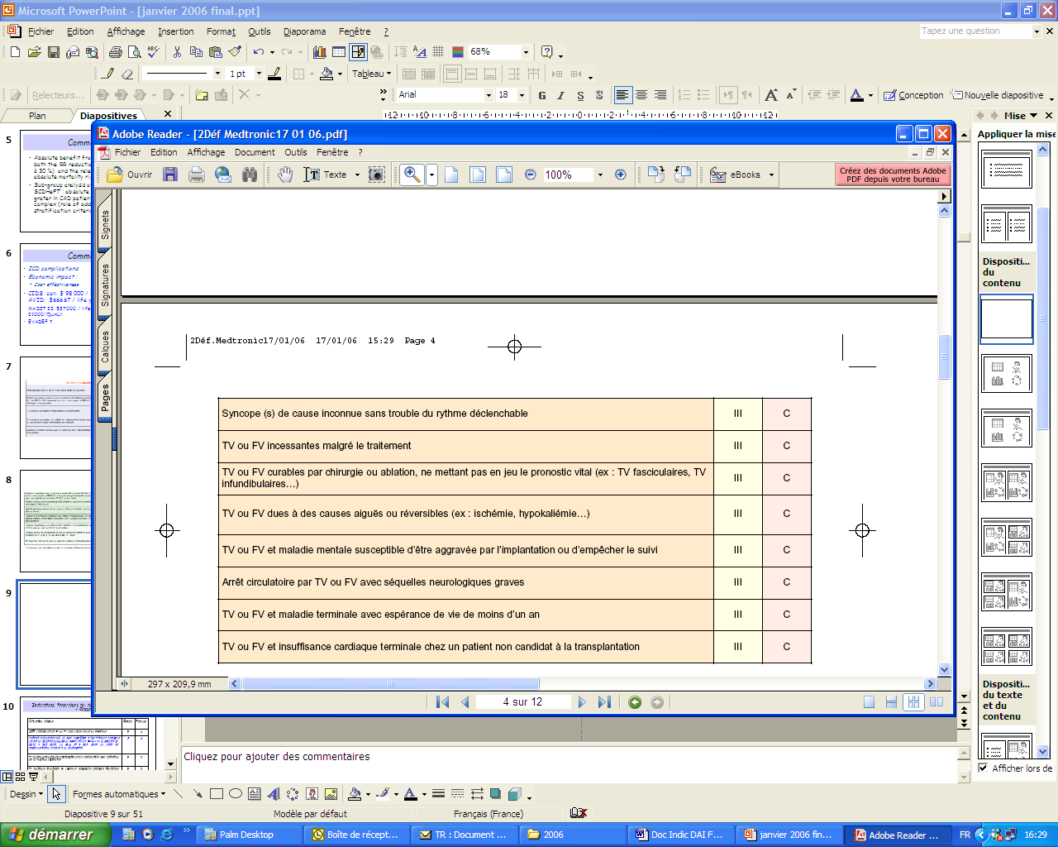
Classe III

Slide 28
A part la DAI triple chambre
Fonction antibardicardique= pace maker
Fonction antitachycardique= défibrillateur
Fonction de resynchronisation cardiaque
par stimulation synchrone du septum et de la paroi latérale du ventricule gauche pour l’amélioration des symptomes d’insuffisance cardiaque dans certaines indications.

Slide 29
Conclusions
L’existence d’une cardiopathie post infarctus ou non
Ischémique expose au risque imprévisible de mort subite
Le DAI est le seul traitement efficace pour la prévenir
Le nombre d’indication /taux d’implantation témoigne d’un défaut d’accés à cette téchnologie pour un certain nombre de patients éligibles
Téchnicité évolue+++, boitier plus petit, plus performant, longévité étendue

